Slide 1
VIVA構想
1025445025視傳2A許函郁

Slide 2
1.請描述「Viva」給你的感覺，以 Viva Graphic為主題的海報，你想表現甚麼(或那些)主題?為什麼?
A: 「Viva」代表萬歲歡呼的意思，色彩繽紛高彩度會感覺到歡樂感。
A:想以台灣獨有的特色來做出較於特別的感覺
墨文房四寶

Slide 3
2.以「Viva」為中心，聯想相關的圖像與意涵，請舉出至少十個例子，如：
1.鮮豔飽和的色彩 6.幾何圖形
2.慶祝活動 7.色塊的重疊
3.有律動的畫面 8.家庭、小孩
4.幸運、活潑、和平 9.國慶
5.多色彩的衝突 10.比賽

Slide 4
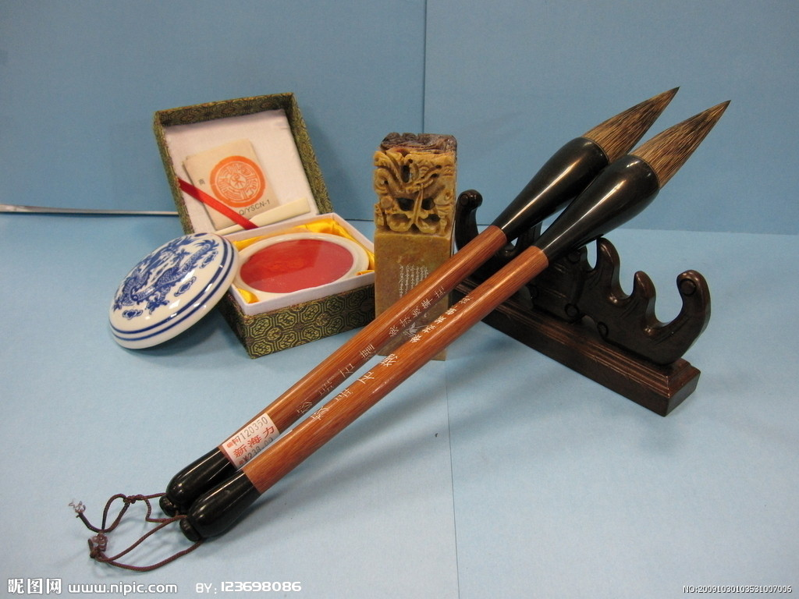
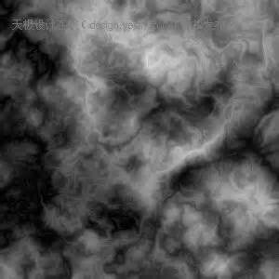

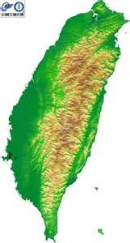

Slide 5
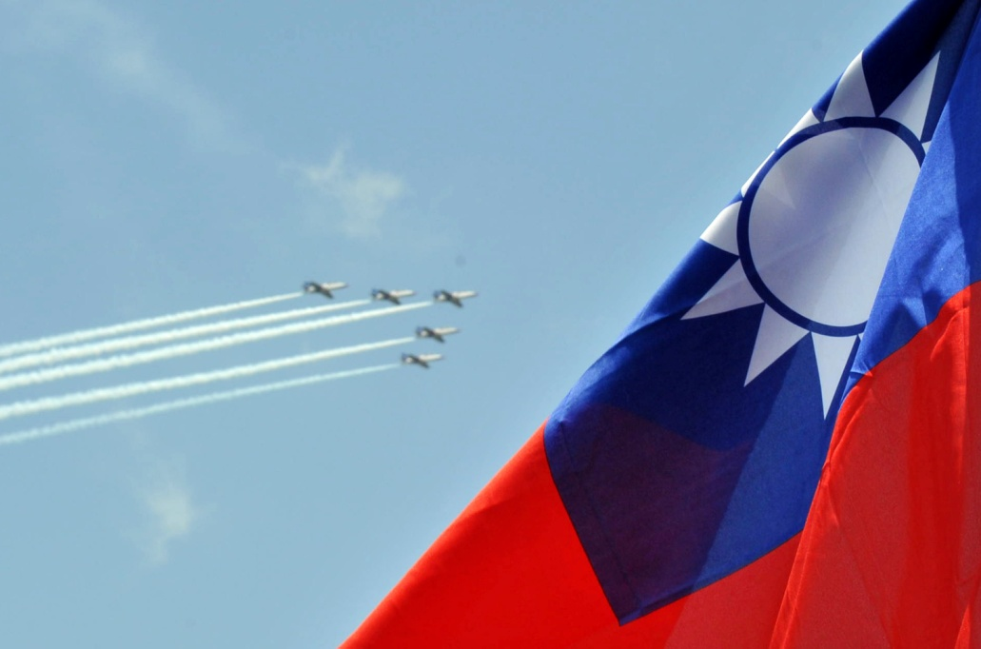

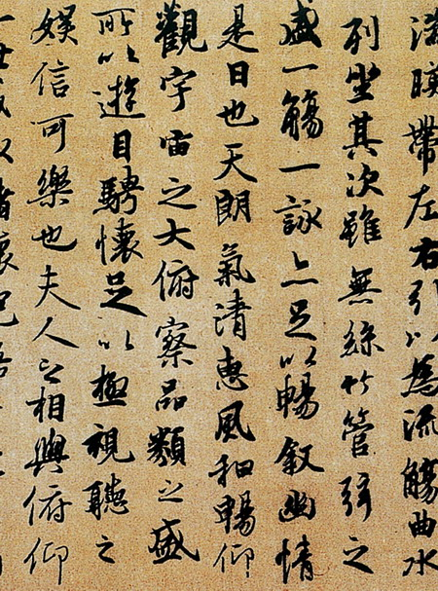



Slide 6

